Slide 1
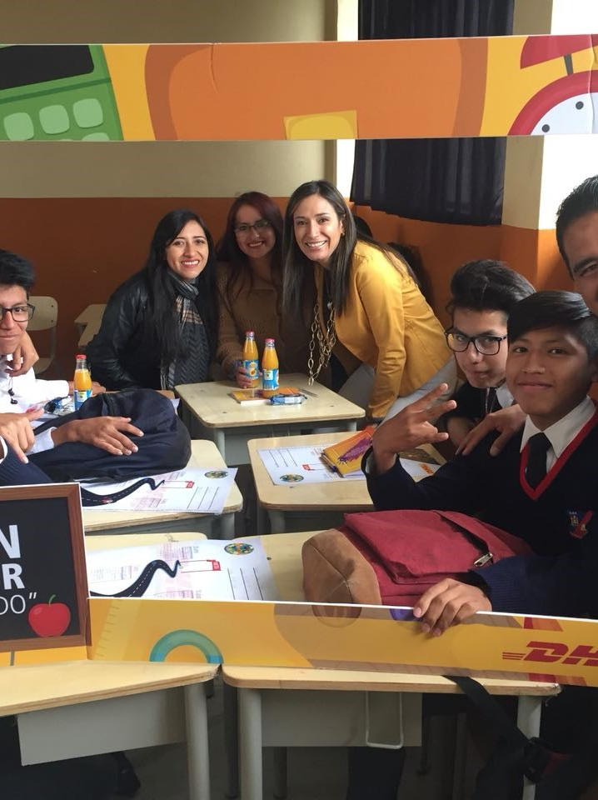


REDACCIÓN DE INFORMES PARA GoTEACH
MANUAL

Slide 2
Programa
1 | ¿Qué es la plataforma MyVolunteering?
2 | Requerimientos para la redacción de informes
3 | Actividades
4 | Tutorial: cómo emplear el micrositio para redactar informes
5

Slide 3



Comencemos por algunas nociones teóricas
        Empleamos el micrositio de DPDHL MyVolunteering para reportar nuestras actividades de GoTeach.
          ¿Qué es el micrositio de DPDHL?
El micrositio MyVolunteering (www.volunteering-dpdhl.com) es una página para toda la compañía que facilita a nuestros empleados una visión de conjunto sobre todas las oportunidades de voluntariado existentes. Puedes usarlo para encontrar voluntarios para un proyecto que organices o bien para encontrar un proyecto en el que puedas participar. Y también se emplea para reportar, de modo que podamos monitorear los resultados de nuestras actividades de voluntariado.
Se inicia la sesión con un solo clic desde la red de la compañía.

Slide 4

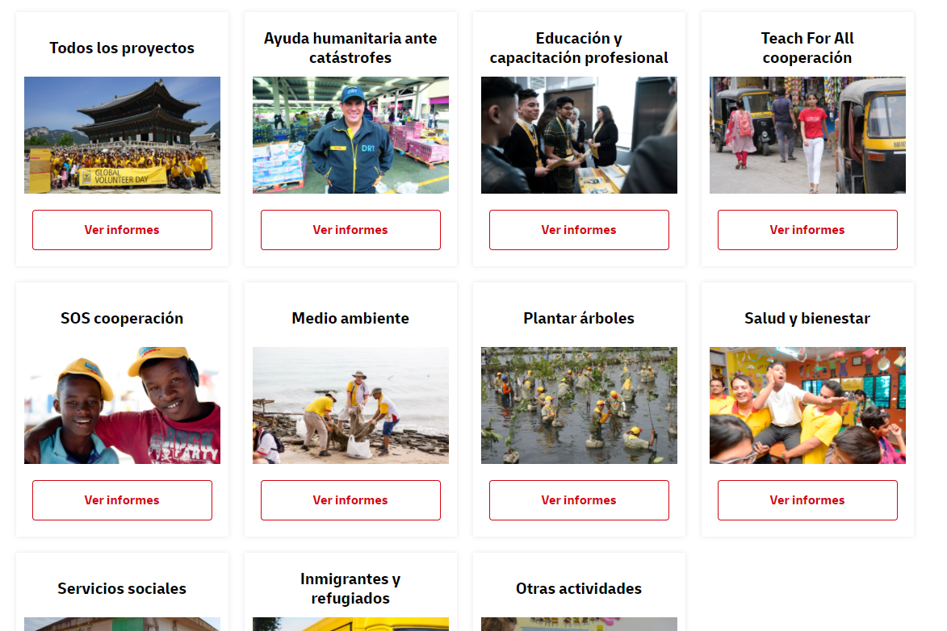
Comencemos por algunas nociones teóricas
          Si desplazas el cursor hacia abajo en la página inicial, encontrarás proyectos pasados de voluntariado de tus colegas.

Slide 5







Comencemos por algunas nociones teóricas
          ¿Por qué es importante reportar para GoTeach?
          Nuestra intención es contribuir con estas actividades a los ODSs, especialmente al ODS 4 (educación de calidad), ODS 5 (igualdad de género), ODS 8 (trabajo digno y crecimiento económico) y ODS 17 (alianzas para lograr los objetivos). Para poder cuantificar nuestra contribución, es decir, saber a cuantos jóvenes logramos ayudar con nuestros proyectos, necesitamos cifras fiables de cada uno de los voluntarios y participantes.
          ¡Recuerda que es necesario reportar todas las actividades realizadas para la red de nuestros socios Aldeas Infantiles
          SOS y Teach For All!
          En la próxima página encontrarás los KPIs de insumos y de resultados que contabilizamos.

Slide 6

Requerimientos para redactar informes de GoTeach en la plataforma myVolunteering sobre el nivel de actividad en 2022
NO CLASIFICADO (PÚBLICO)
          Insumos: recursos
  N.º de voluntarios implicados activamente en el partenariado
  N.º total de horas de voluntariado
    dentro de la jornada laboral
    fuera de la jornada laboral
  N.º total de actividades de partenariado con una duración de...
    1 día
    2-3 días
    6-19 días
    >20 días
  Total de la contribución económica en €
    parte correspondiente a donaciones
    parte correspondiente a costos de proyecto (p.ej., costos de material, …)
  Total de las contribuciones en especie cuantificadas en €
          Resultados: servicios y productos
  N.º total de actividades de partenariado implementadas
    de ellas, n.º de actividades en formato/modo virtual
    de ellas, n.º de actividades implementadas en formato presencial
    de ellas, n.º de actividades implementadas en formato híbrido
  N.º total de participantes en el programa que se beneficien directamente de la actividad
  De ellos, n.º de participantes en el programa que se beneficien de la oferta de
    capacitación profesional
    desarrollo de aptitudes vitales/blandas
    asesoramiento profesional y orientación respecto al perfil de empleo
    mentoring
    simulación de empleo
    prácticas/aprendizaje
    actividades de emprendimiento
    actividades centradas en la igualdad de género
    sesiones en aula (solo para TFAll)
    otras actividades

Slide 7
Actividades
Mentoring | Relación a largo plazo en la que se ayuda a los mentees para que desarrollen las capacidades y aptitudes que necesitan para acceder a un empleo, una capacitación o la educación superior
Capacitación profesional | Capacitación o taller en el que se imparten conocimientos de la materia, como, por ejemplo, idiomas, conocimientos de las TIC, aptitudes para la búsqueda de empleo (redacción del currículum y de la carta de presentación, preparación para entrevistas de trabajo)
Desarrollo de aptitudes vitales/blandas | Capacitación o taller para adquirir aptitudes interpersonales de carácter social, como comunicación efectiva, trabajo en equipo, aptitudes de colaboración, asunción de responsabilidades, solución de problemas
Asesoramiento profesional y orientación respecto al perfil de empleo | Cualquier actividad dedicada a ayudar a los jóvenes a identificar opciones de empleo, como jornadas/ferias de orientación profesional (para obtener ideas sobre oportunidades profesionales y opciones de aprendizaje), una visita corporativa a un centro de trabajo o a una oficina local, etc.
Sesión en aula didáctica | Inspirar a los alumnos en las aulas con una clase impartida por un maestro invitado (se aplica únicamente a la colaboración con Teach For All)
Prácticas/aprendizaje | Los jóvenes obtienen aquí la posibilidad de trabajar en un departamento o bien ir alternando por las diferentes áreas de una empresa por un periodo de entre una semana y varios meses
Simulación de empleo | Los jóvenes acompañan a los empleados durante una semana o menos para aprender lo que significa trabajar en un área determinada en el contexto laboral real
Emprendimiento | Capacitación para jóvenes donde aprenden cómo fundar y/o dirigir su propia empresa
Otras actividades | Otras actividades que no encajen en las categorías antes mencionadas, por ejemplo, trabajos de renovación

Slide 8



TUTORIAL
EMPLEAR EL MICROSITIO DE VOLUNTARIADO PARA REPORTAR SOBRE GOTEACH:
GUÍA PASO A PASO SOBRE CÓMO REDACTAR INFORMES PARA GOTEACH

Slide 9
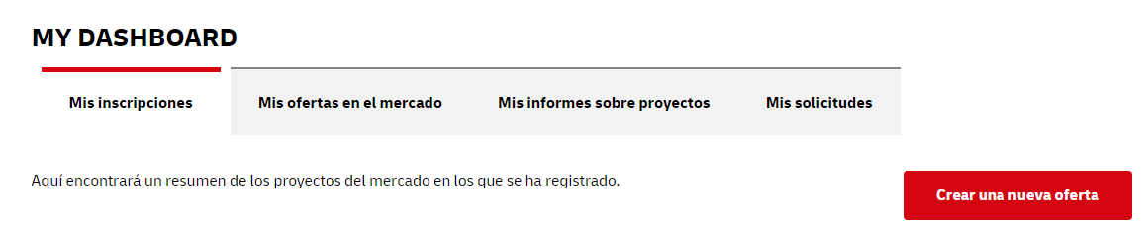
PASO 0: Abre el micrositio y entra en Redacción de informes
        Abre https://www.volunteering-dpdhl.com/ e inicia sesión con tu cuenta de DPDHL.
        Desliza hacia abajo el cursor hasta Mi dashboard, haz clic en «Informes de mi proyecto» y haz clic en «Crear nuevo informe»

Slide 10
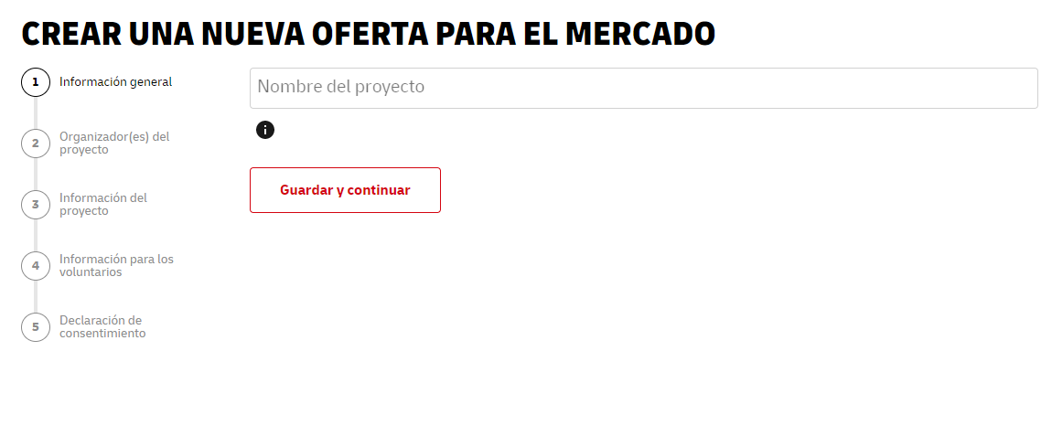
PASO 1: Información general

Slide 11
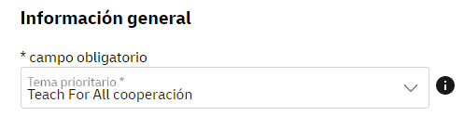

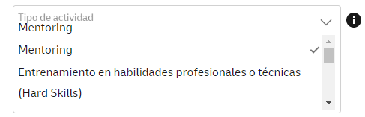
PASO 1: Información general
        Elige «Colaboración con Teach For All» o «Colaboración con SOS» como área de enfoque
Para obtener información adicional al respecto, haz clic en
        Selecciona el tipo de actividad en función de la descripción de la transparencia 7

Slide 12
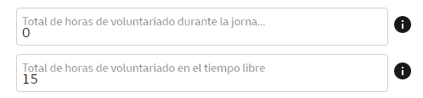

PASO 1: Información general: cómo contar las horas de voluntariado
Introduce por separado el número total de horas de voluntariado que dedicaron los empleados al proyecto durante la jornada laboral y durante su tiempo libre. Indica una cifra que refleje el desempeño de todos los empleados que participaron, por ejemplo: 3 empleados trabajaron durante 5 horas = 15
Efectúa el cálculo de la manera siguiente
Actividades de prácticas: número de jóvenes * número de días de prácticas * 1 h de tiempo de voluntariado por joven en prácticas por día
Actividades de simulación de empleo: número de jóvenes * número de días de prácticas * 2 h de tiempo de voluntariado por joven en prácticas por día

Slide 13

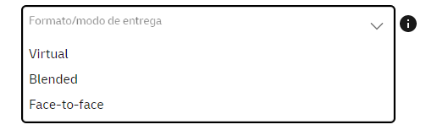
PASO 1: Información general: formato/modo de realización
Los formatos híbridos generalmente hacen referencia a actividades de mentoring o de capacitación que emplean enfoques online y en persona.

Slide 14
PASO 1: Información general: igualdad de género
Mejorar la igualdad de género (ODS 5) es un nuevo objetivo estratégico de GoTeach. Indica si tu actividad de voluntariado se centró en el tema de la gualdad de género.
Realizar actividades destinadas a empoderar a las niñas y a las mujeres jóvenes para que puedan aprovechar al máximo sus aptitudes y capacidades y así reducir la brecha de género en empleabilidad juvenil

Slide 15
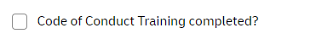
PASO 1: Información general: Código de Conducta
Relevante únicamente para las actividades con SOS:
Deberás haber completado la capacitación sobre el Código de Conducta.
El objetivo de un código de conducta es garantizar que todos los colegas de DHL que participan en un programa o una actividad de GoTeach comprendan la importancia de proteger a los niños y jóvenes a los que ayudamos en el programa GoTeach, a nuestros colegas y a nosotros mismos.

Slide 16
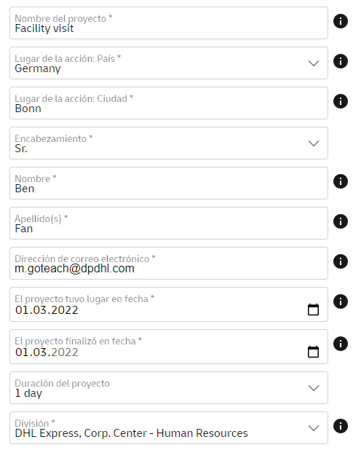
PASO 1: Información general
Área de gestión o división: indica tu departamento (departamento del voluntario que rellena el informe del proyecto)
Indica la duración de tu proyecto: 1, 2-5, 6-19 o >20 días.

Slide 17
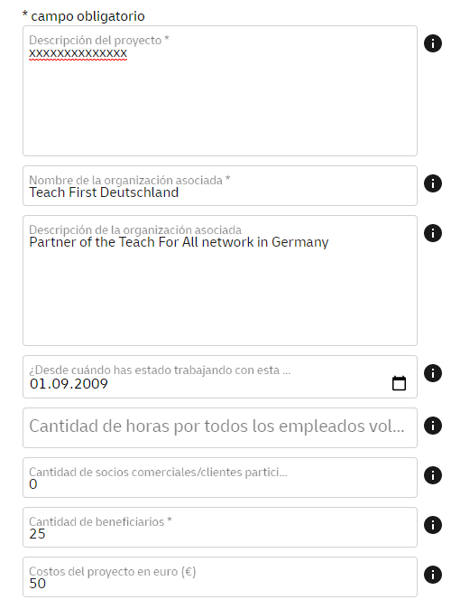

PASO 2: Información sobre el proyecto
Indica un breve resumen del proyecto. ¿Cuál es el objetivo del proyecto? ¿Qué impacto tiene en la sociedad/el entorno? ¿Cuáles fueron las medidas realizadas? ¿Qué tiene de especial tu proyecto? ¿Cuáles son las tareas de los voluntarios en el proyecto? ¿De qué manera ofrecen apoyo concreto? ¿Cuáles son las aptitudes y fortalezas que aportan los voluntarios al proyecto?
Describe brevemente a tu organización contraparte y los objetivos generales de la misma.
Notes:
¿Agregar alguna explicación? Otra posibilidad sería modificar la estructura.

Slide 18
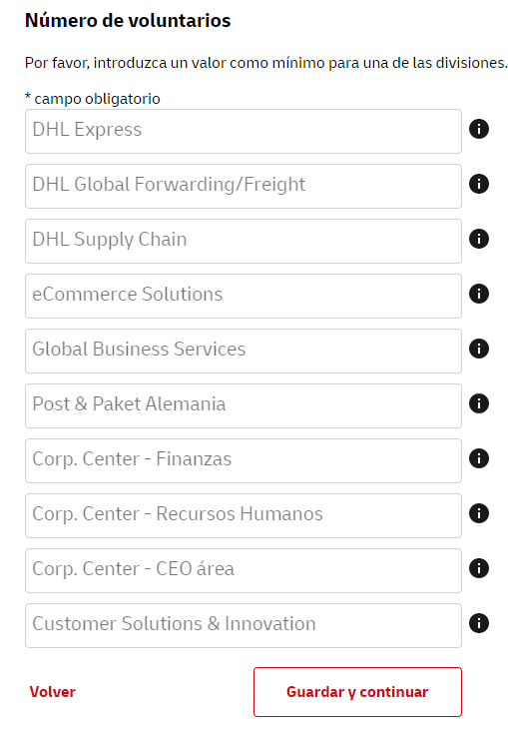
PASO 3: Número de voluntarios de las divisiones
Introduce el número de voluntarios de cada unidad organizativa.

Slide 19
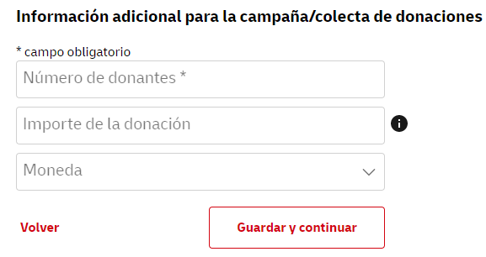

PASO 4: Información adicional para actividades de recaudación de fondos
Donaciones económicas a las organizaciones en euros.

Slide 20
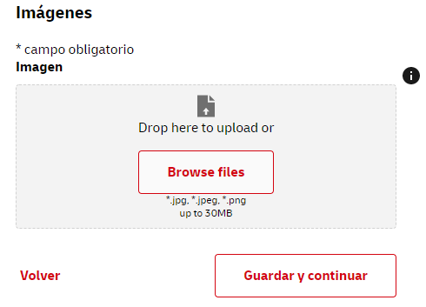
PASO 5: Sube todas las fotos que tengas de la actividad
Estamos siempre en busca de imágenes de gran calidad sobre nuestras actividades de GoTeach.
En la próxima página encontrarás información sobre cómo obtener las mejores imágenes. Por favor, da un nombre adecuado a los archivos, p.ej., País_Actividad_Año.

Slide 21
PASO 5: Cómo obtener unas imágenes fantásticas
IMPORTANTE:
Pregunta a tu contraparte de GoTeach si puedes publicar fotografías de los jóvenes que participaron. Verifica también si tus contrapartes tienen alguna directriz que debas aplicar; por ejemplo, tal vez no esté permitido mostrar primeros planos de los rostros de los jóvenes. Otros tal vez no permitan que se tomen fotografías. ¡Siempre es importante verificar este aspecto!
          Directrices sobre las fotografías
  Muestra tu actividad de voluntariado en acción
  Muestra la interacción entre los voluntarios de DPDHL/DHL y los beneficiarios
  Toma fotos de grupo de los voluntarios y/o beneficiarios
  A ser posible, incluye en la imagen algún logotipo de DPDHL/DHL en banderolas
  o pancartas
          Colores y luz
  Preferimos las imágenes con luz natural, tomadas al aire libre o durante el día
  Queremos que la gente vea todo el colorido que tiene GoTeach: intenta que las imágenes sean coloridas, pero sin exagerar
  No las modifiques de manera artificial
  Para obtener más información sobre cómo tomar unas fotos excelentes, visita: Imágenes (dpdhl-brands.com)

Slide 22
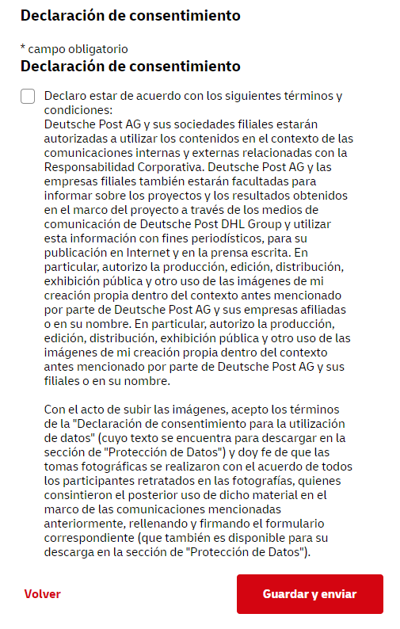

PASO 6: Marca la casilla

Slide 23
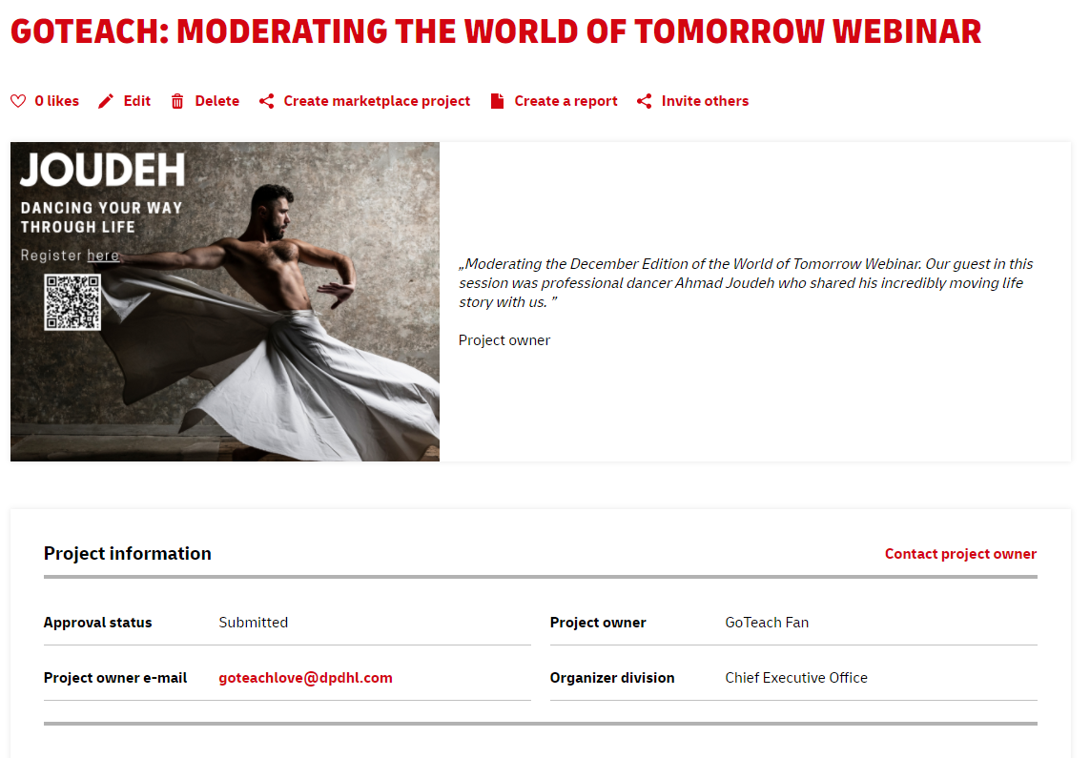
LISTO
Ya pueden ver, los demás y tú, todos los detalles del informe. Aun así, podrás modificar tu informe haciendo clic en el icono «editar» o bien compartirlo con otras personas.
En la próxima página, encontrarás un tutorial detallado.

Slide 24


GRACIAS POR REALIZAR ACTIVIDADES DE VOLUNTARIADO CON NOSOTROS
Y POR AYUDARNOS A HACER QUE ESTE MUNDO SEA UN LUGAR MEJOR PARA TODOS

Slide 25
¿Alguna PREGUNTA?
Si tienes alguna otra pregunta, contacta con tu coordinador regional.
Director de comunicaciones y programas de sustentabilidad Ι Christoph Selig
Responsable del programa de colaboración con SOS Ι Banalata Sen
Responsable del programa de colaboración con Teach For All Ι Annette Wollmann
Responsable del programa en Europa Ι Susanne Novotny
Responsable del programa en MENA Ι Najwa Raslan
Responsable del programa en las Américas Ι Andrea Colchado Olivera
Responsable del programa en África y Océano Índico Ι Faneva Raharimanantsoa
Responsable del programa en APAC Ι Thomas Ng
Raphael Orrego Flores
África de habla inglesa Ι Leigh Swartz
África de habla inglesa Ι Itumeleng Ralebitso
África y Océano Índico de habla francesa y portuguesa Ι Linda Rasamoelinianina

